Slide 1
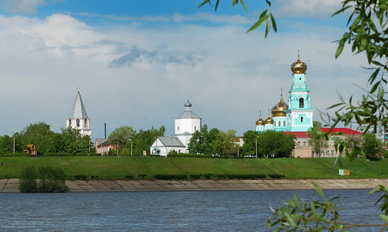
МОЙ ЛЮБИМЫЙ ГОРОД
СЫЗРАНЬ

Slide 2
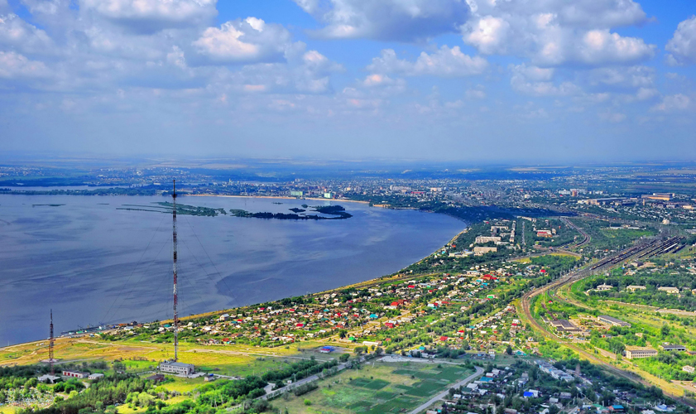
Сызрань располагается на правом берегу среднего течения реки Волги
Сызрань протянулась на 40 км вдоль Волги

Slide 3
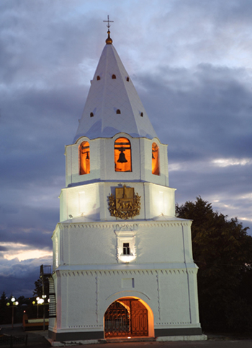
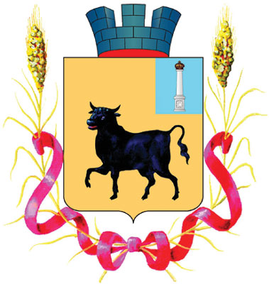
Наш город был построен в 1683 году и изначально значился как крепость, а название свое он получил благодаря реке Сызран (ныне Сызранка).

Slide 4
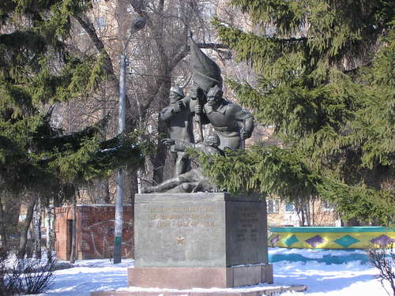
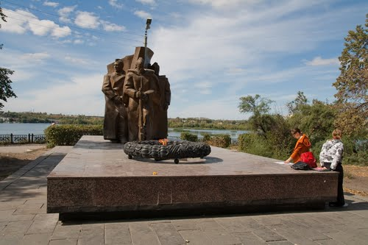
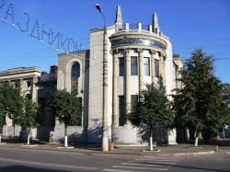
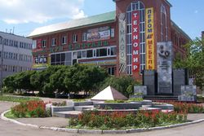
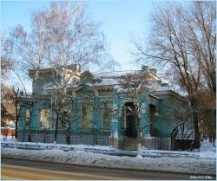
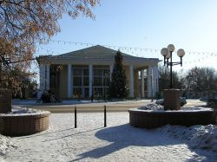
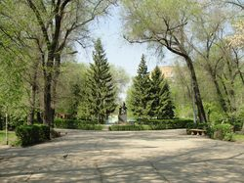
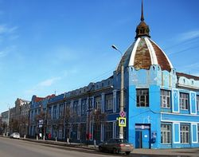
…по центральной улице Советской…

Slide 5
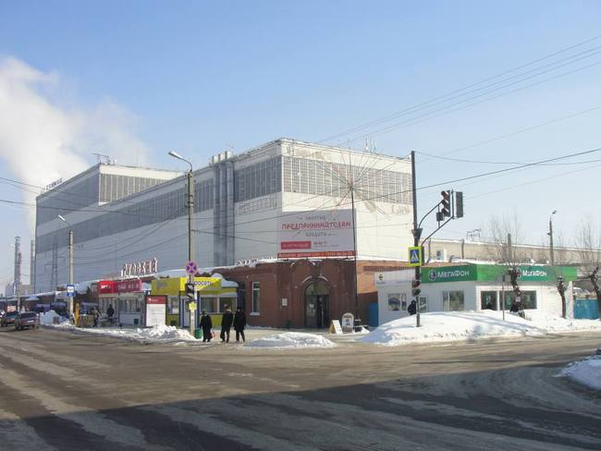
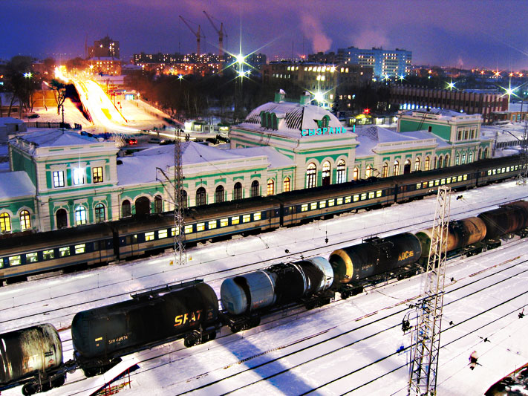
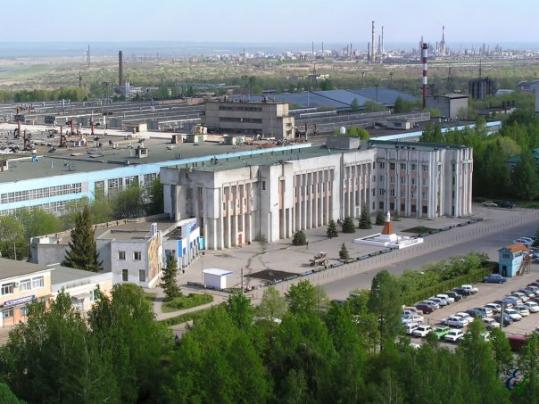
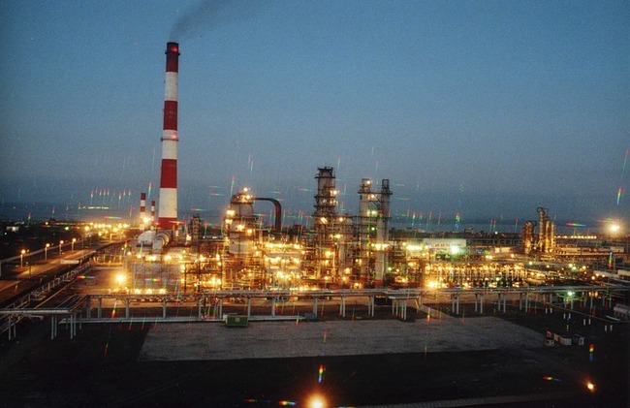
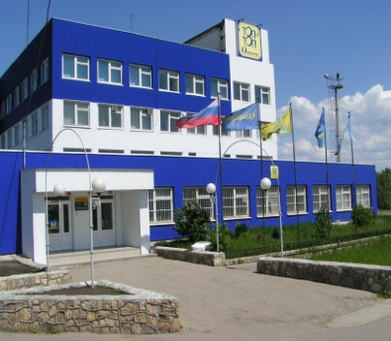
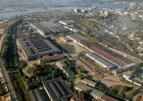
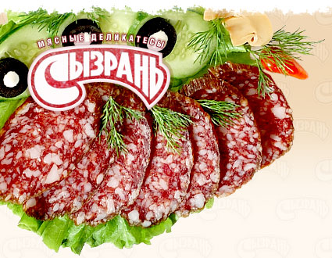
Сызрань – это важный промышленный и транспортный узел Поволжья.
ОАО «ПЛАСТИК»
ОАО «ТЯЖМАШ»
ЗАО
«Обувьпром»
ООО «Сельмаш»
Нефтеперерабатывающий завод

Slide 6
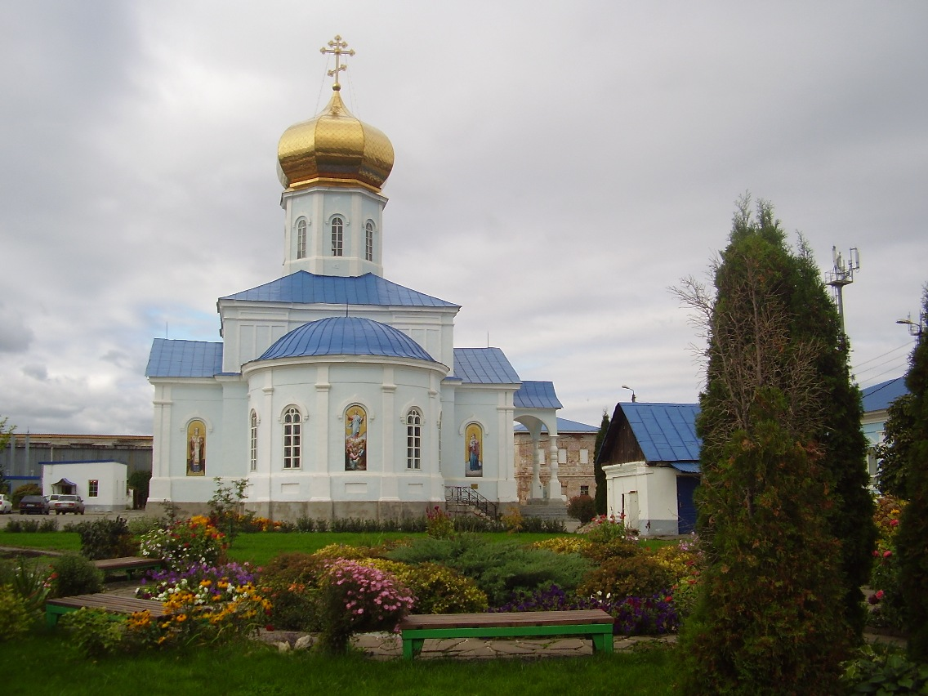
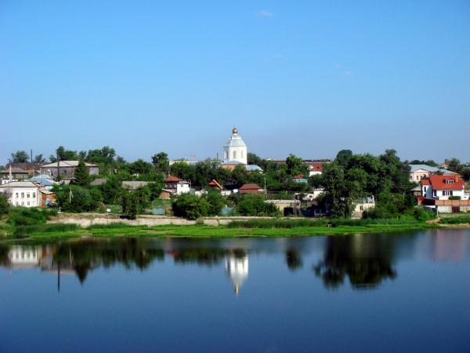
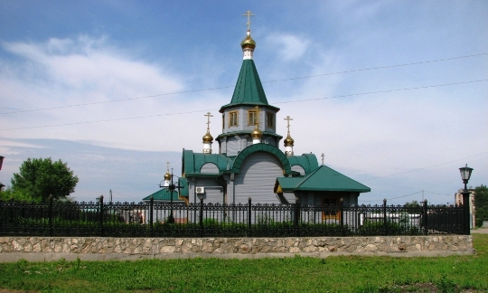
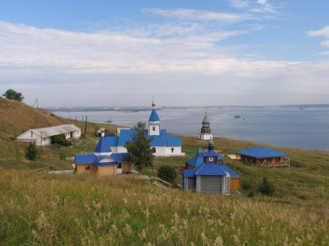
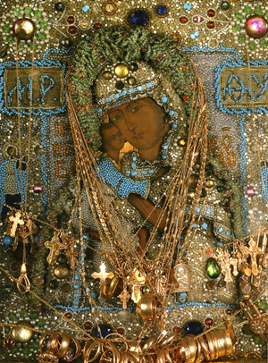
Сызрань- православная

Slide 7
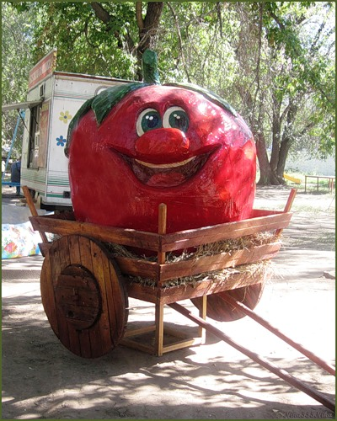
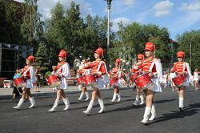
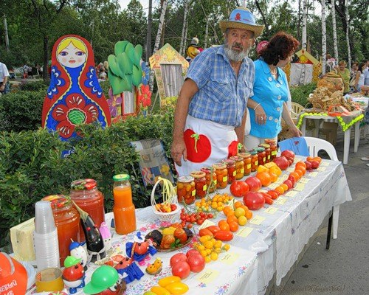
Слава о «Сызранском помидоре» известна далеко за пределами России, Сызрань величают Помидорной столицей Поволжья.

Slide 8
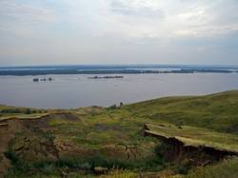
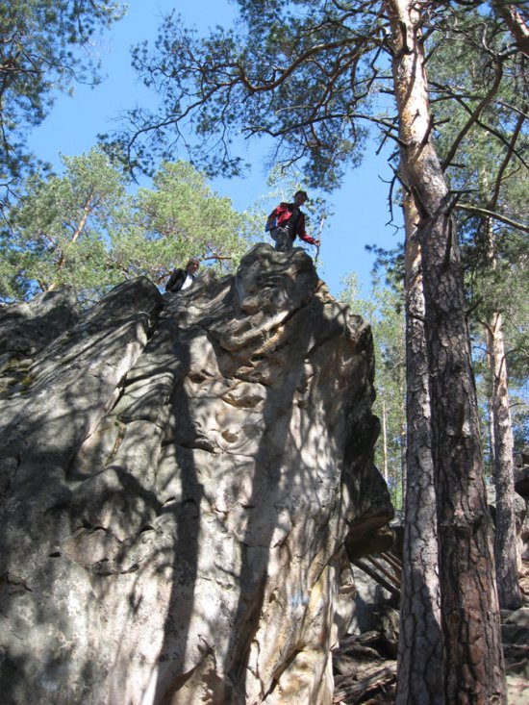
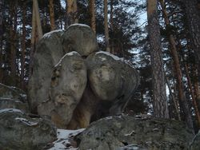
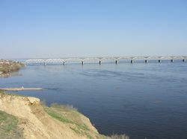
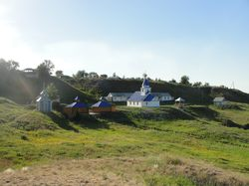
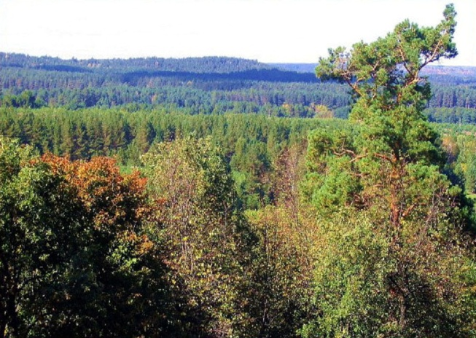
Окрестности города
Кашпирские обнажения
Рачейские Альпы
Чёртов палец
Святой источник
Александровский мост

Slide 9
1
Есть на Волге-реке городок небольшой, Пусть на карте почти не заметен. Чистым сердцем своим и богат он душой, И людьми он своими приметен. Чистым сердцем своим и богат он душой, И людьми он своими приметен!
Припев Здесь живут простые люди, Здесь живут мои друзья, Есть на Волге город Сызрань, Это родина моя! И куда бы ни уехал Я домой всегда вернусь, Милый сердцу город Сызрань Моя маленькая Русь! Милый сердцу город Сызрань Моя маленькая Русь!
2
Здесь родился и жил, здесь любовь повстречал, Ту, которую в мире всех краше Здесь родительский дом, мой надежный причал, Здесь, взрослея, живут дети наши. Здесь родительский дом, мой надежный причал, Здесь, взрослея, живут дети наши!
3
Так живи много лет, город мой дорогой, Лучше Сызрани города нету. Я навеки с тобой, стал моей ты судьбой, Я тебе благодарен за это. Я навеки с тобой, стал моей ты судьбой, Я тебе благодарен за это.

